Slide 1
中学生・高校生のきみたちへ
思春期って何だろう？性って何だろう？
公益社団法人 日本産婦人科医会 女性保健部
Notes:
【中学生対象説明】
思春期とは、いつのことかご存知でしょうか？今、皆さんはまさに思春期を生きています。小学校の低学年の頃とは違い、外見や内面だけでなく、からだのしくみそのものも成長する時期です。生まれたときの赤ちゃんの外性器の様子で男の子、女の子と判断しますが、この生まれたときの性別を生物学的性と呼びます。まず、この性別の違い、自分のからだのしくみをこれから学んでゆきましょう。

Slide 2
日本産婦人科医会 女性保健部では、中学生高校生向けの性教育スライドを作成しています。
中学生高校生向けにわかりやすく作成したものであって、医療
水準を示したものではありません。
目的別に指導しやすいように、削除・追加してご活用ください。
使用する際には、必ず『日本産婦人科医会「思春期ってなんだ
ろう？性ってなんだろう？2024年度改訂版」』よりの出典をご記載いただきますようお願い申し上げます。
2024.6
公益社団法人 日本産婦人科医会 女性保健部
Notes:
【中学生対象説明】
日本産婦人科医会 女性保健部では、中学生高校生向けの性教育スライドを作成しています。
中学生高校生向けにわかりやすく作成したものであって、医療水準を示したものではありません。
目的別に指導しやすいように、削除・追加してご活用ください。
使用する際には、必ず『日本産婦人科医会「思春期ってなんだろう？性ってなんだろう？2024年度改訂版」』よりの出典をご記載いただきますようお願い申し上げます。

Slide 3
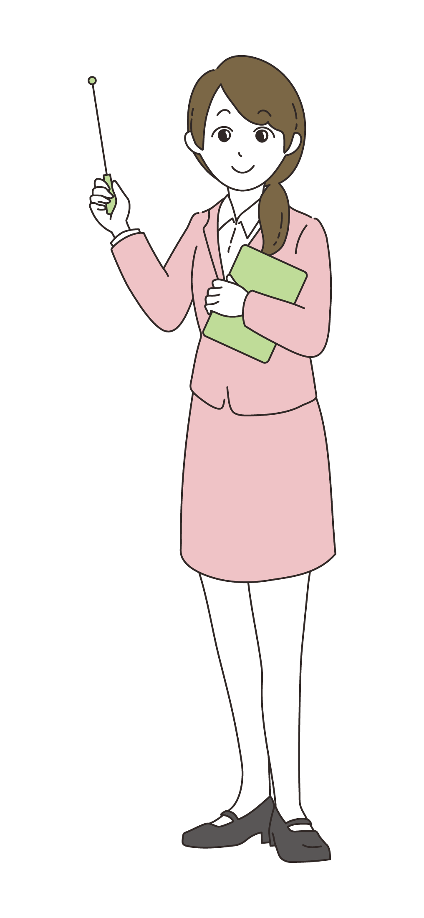
目 次
1
からだの成長・女の子のからだ
2
男の子のからだ・多様な性
3
妊娠・出産
4
中絶・避妊
5
性感染症
6
性について
7
子宮頸がん
8
デートDV
9
付録

Slide 4
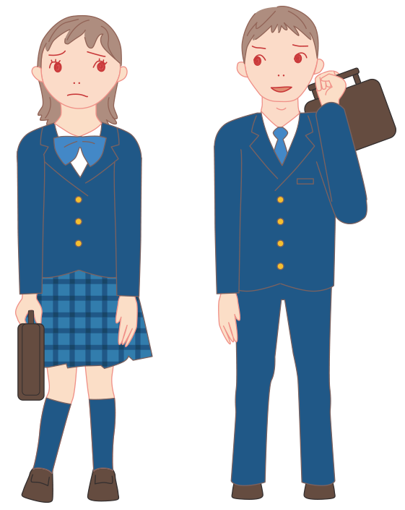
みんな
デートＤＶって知ってる？
Notes:
【中学生対象説明】
DVとはdomestic violence の頭文字をとっています。夫婦間など親しい人の間に起こる暴力のことです。デートDVは恋人同士の間で起こります。
近年問題となっているのが「デートDV」
DV;domestic violence＝家庭内暴力というのは認知されるようになりましたが、「デートDV」とは結婚していない、交際しているカップル間での暴力のことです。

Slide 5


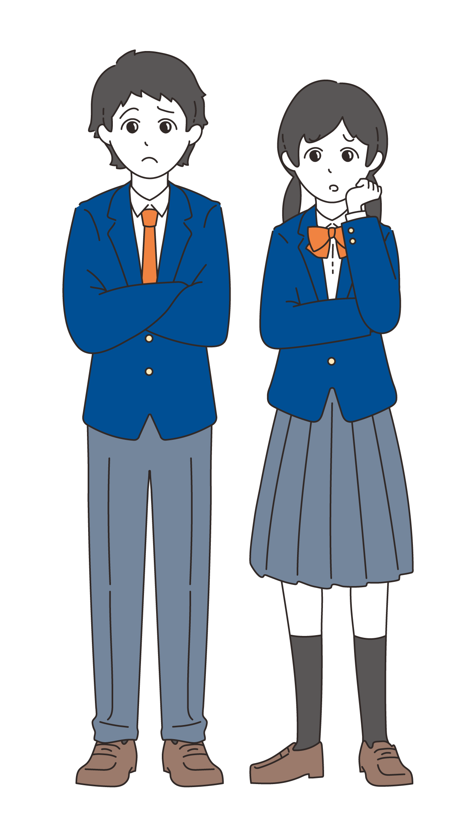
暴力って何だろう？
「暴力」とは身体的・
精神的にかかわらず、
相手を傷つけ
尊厳を奪う行為です
Notes:
【中学生対象説明】
暴力と聞くと、殴る、蹴るなどを思い浮かべる人が多いかもしれません。
身体的な暴力だけでなく、言葉による精神的な暴力は、相手を傷つけ、その人の尊厳を奪う行為です。
どのような関係性の間にも暴力が起こりますが、ここではパートナーとの暴力について考えてゆきましょう。

Slide 6

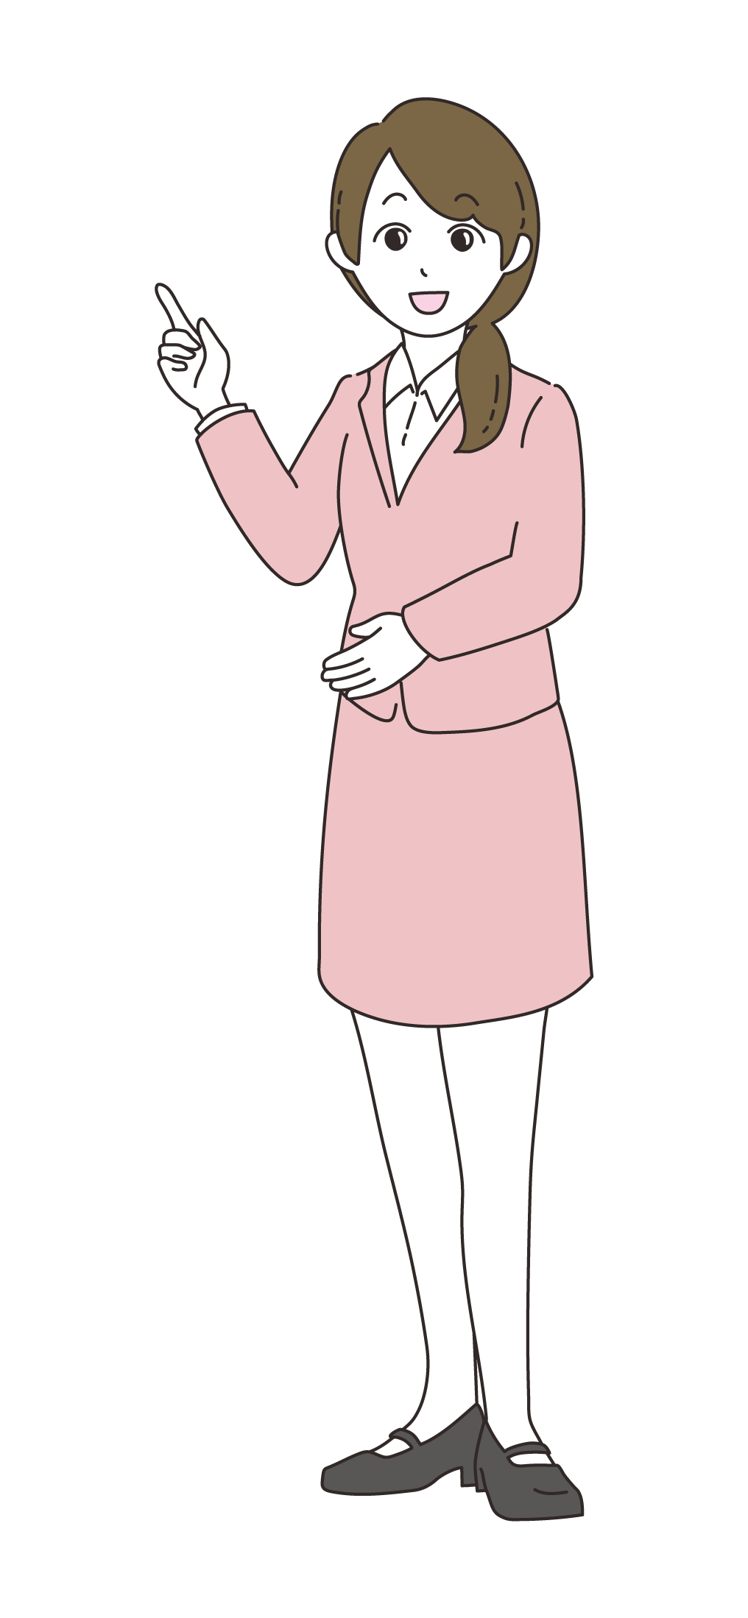
どんな理由があったとしても暴力は間違った行為です
そして暴力の被害者は決して悪くありません
そうした暴力を受けたときには「助けを求めること」ができます
Notes:
【中学生対象説明】
皆さんはどんなときに暴力が起こると思いますか。暴力には暴力で返すしかないと思う状況もあるかもしれませんが、
どんな理由があったとしても、暴力は間違った行為です。
そして被害にあった人は、悪くありません。悪いのは100％加害者です。
だから、デートDVを含む性被害や暴力を受けたときには、SOSを求めることができます。

Slide 7


暴力について学ぶのはなぜ？
みなさん
一人ひとりに、
暴力のない社会を
作っていく
責任があります
みんなで
学ぶことで
生きやすい社会を
作ることが
できます
Notes:
【中学生対象説明】
どんなことがデートDVにあたるのか、どんな相談先があるのか、加害者・被害者になりうるカップルの人たち以外にも、
まわりのみんなが、日ごろから知っておくことが大切です。
暴力について学ぶということは、暴力のない社会を作るための第一歩です。
クラスのみんなで、地域のみんなで学ぶことが、「生きやすい社会」を作ることにつながります。

Slide 8

同意のない
性的な行為は
すべて性暴力です
Notes:
【中学生対象説明】
身体的・精神的な暴力に加えて、同意のない性行為も、暴力に当たります。
性的な行為を伴う暴力を性暴力といいます。
同意とは、お互いが積極的に「したい！」という気持ちが一致して、それを言葉で伝えあうことをいいます。

Slide 9
今どこにいるんだ？と頻繁に聞く
男（女）のアドレス消せと言う
ラインしろよと頻繁に言う
画像を送って証明しろよと言う
連絡なしでいつも突然、家に来る
束縛の
暴力
もういいよ、俺（私）の事好きじゃないんだなと言う
お前は俺（私）の言うことだけ聞いておけばいいんだよと言う
機嫌が悪くなるとすぐに無視する
別れると言うなら、死ぬからね
心の
暴力
Notes:
【中学生対象説明】
殴る・蹴るといった身体的暴力だけでなく、相手の行動を束縛することや心を縛り傷つけることも暴力です。

Slide 10
付き合ってるからといって無理やりキスされた
彼女（彼氏）ならＨするのがあたりまえ
ちゃんと責任とるから大丈夫
今まで大丈夫だったからと避妊しなかった
別れ際に避妊なしでＨされた
性的
暴力
バイトなどを禁止された
お金を貸したけど返ってこない
いつもなんだかんだ理由を付けられてお金を払わされる
金銭的
暴力
Notes:
【中学生対象説明】
相手に無理やり性行動を押し付けることは性的暴力です。理由がないお金のやり取りも金銭的暴力です。

Slide 11
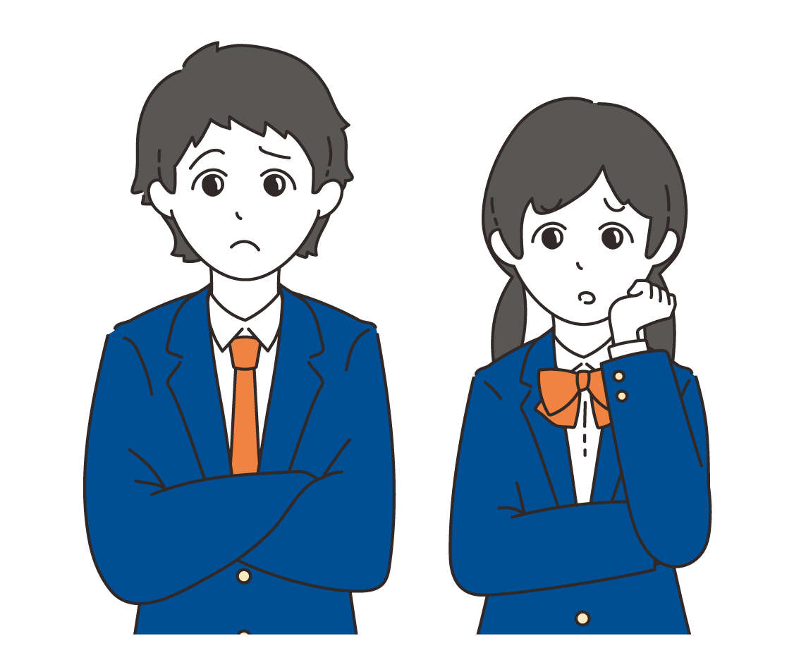
殴る、蹴る、髪の毛を引っ張る
首を絞められる、刃物を付きつけられる
何かにつけ冗談みたいにいつも小突かれる
身体的
暴力
Notes:
【中学生対象説明】
様々な身体的暴力があります。殴られるかもしれない、もしかしたら殺されるかもしれないという怖い・恐ろしい気持ちを相手におこさせるようにすることも身体的暴力です。

Slide 12
性暴力を見たり、相談されたとき
あなたにできることを考えてみよう
話を受け止める
とにかく味方でいる
支援機関につなげる
あなた自身も無理をしない
普段から情報を知って、周囲とシェアする
Notes:
【中学生対象説明】
性暴力の加害者や、被害者にはなりたくないですね。
当事者にはならなくても、まわりの人として、何かできることはないでしょうか。
ひとつずつ、一緒に考えていきましょう。

Slide 13
話を受け止める
とにかく味方でいる
無理に何か言葉をかけようとしなくても大丈夫。
ただ話を聞いてください。
あなたになら、と思ってあなたを選んで相談してくれました。
否定や批判は不要です。
とにかく味方でいるからね、と
伝えてください。
Notes:
【中学生対象説明】
①話を受け止める
相談してもらったら、何かアドバイスしなくちゃと考えてしまうかもしれません。そう思うと、どんな言葉を掛けたら良いのか悩んでしまいますね。
例えばお友達から、「お付き合いしている人と教室で二人きりで勉強していたら、同意をしていないのにキスをされた」という相談をされたとしましょう。
「絶対に誰にも言わないで」とも言われました。あなたならなんと返しますか。
「二人きりになったら、そういうものだよ」とか、「だって好きなんだったら別にいいじゃないかな」などとつい言ってしまいそうです。
良かれと思って「そんなこと小さなことだから、もう忘れちゃいなよ」と言ってしまうかもしれません。
でも、無理に何か言葉をかけようとしなくても大丈夫です。
「話してくれてありがとう」「よく話してくれたね」「ずっと我慢していたんだね」
そんなふうに受け止めてください。
「どうしてもっと早く言ってくれなかったの」「そもそもなんでそんな人と付き合うの」などの、否定や、批判は不要です。
②とにかく味方でいる
「とにかく味方でいるからね」「自分にできるお手伝いは何かある？」と伝えてください。
話しを受け止めてもらえたというだけで、どんなに大きな安心感を与えられることでしょう。

Slide 14
➂支援機関につなげる
はやくワンストップ
♯8891：
性犯罪・性暴力被害者のための
ワンストップ支援センター全国共通番号
ハートさん
♯8103：
各都道府県警察の性犯罪被害相談電話に
つながる全国共通番号
いちはやく
♯189 ：
児童相談所虐待
対応ダイヤル
その他
Notes:
【中学生対象説明】
③支援機関につなげる
性暴力の話しは、とても複雑で難しいことも多いので、自分だけで抱えきれないと思ったら、
専門家につないであげることが大切です。
日ごろからそのような相談窓口にアンテナを張っておきましょう。
支援機関につながると、専門家がゆっくり、丁寧に話を聞いてくれます。
今すぐにできるサポートを紹介してくれたり、
何年も前に起きた出来事だったとしても、相談にのってもらうことができます。
性暴力は、自分が被害を受けていると気づくまでに何年もかかることがあるといわれています。
気が付いてからも、誰にも相談できないと思いこんで、胸に閉じ込めてしまうこともあります。
「二人だけの秘密だからね」と約束をおしつけてくる大人がいたら、それは「悪い大人」です。
専門の相談窓口では、被害者が叱られるということは決してありません。
話しをしてみるとスッキリするものです。
専門家につながる方法を大切な友達のためにしっかり覚えておきましょう。
＃8891 はやくワンストップセンターへ では、性暴力被害の場合、緊急避妊薬を
無料で処方してくれることもあります。

Slide 15
④あなた自身も無理をしない
相談を受けたあなたも、びっくりしたり、
心が折れたりするかもしれません。
あなたも適切な相談場所につながってケアを受けることができます。
Notes:
【中学生対象説明】
④相談を受けたあなた自身も無理をしないでください。
相談を受けたあなたも、びっくりしたり心が折れたりするかもしれません。
あなたも♯8891など適切な相談場所につながってケアを受けることができます。

Slide 16
⑤普段から情報を知って、
周囲とシェアする
問題に関心を持って、日ごろから話題にすることで、SOSを受け取る準備をしているよというサインを周りの人に出すことができます。
Notes:
【中学生対象説明】
⑤普段から情報を知って、周囲とシェアする
例えば今回のような授業で性暴力について学んだら、帰宅後にこんな授業があったよとお話ししてみましょう。
「性」について話し合ったことがない人と性についての話をするのは実はとても難しいスキルです。
お互いの価値観が似ているのか、考え方が違うのか、人それぞれだからです。
「性」について話をするときには、その場が「安心・安全な場」であることが大切です。

Slide 17
友人
付き合いが始まる
毎日ラインしてね
いつでも傍にいるからね
少しでも会えたらって思って
いいな
愛されている
証拠だよ！
二次被害
ややしんどくなる、怖い感じがし始める
相手に話せない
（怖い、嫌われたくない、私が悪い）
話が出来る
聞いてもらえない
我慢する
相手が理解を示す
安心、幸せ
我慢する
デートＤＶ
別れる
恋人としての付き合い
Notes:
【中学生対象説明】
付き合っている二人のどちらかがメールのやり取りでしんどくなったり、怖くなったりしたとき、相手にそのことを伝えられなかったり、あるいは相手に話しても聞いてもらえなかったりして我慢した場合はデートDVにつながります。お互いに付き合い方について話ができて、理解しあえれば恋人としての関係が続きます。
ラインなどの回数が多くて困っていることを友人に相談されたときに、「それは愛されている証拠だよ」ということは相談してきた人に二次被害を与えることになります。

Slide 18
友人
付き合いが始まる
大好きだからね
抱きしめたい、キスしたい
愛し合ってるから、
Ｈしたいな
いいな
愛されている
証拠だよ！
二次被害
二次被害
Ｈしよう、彼女だからいいよね
赤ちゃんが出来たら怖い
（嫌われたくない、彼女だから）
話が出来る
聞いてもらえない
好きだから我慢する
相手が理解を示す
セックスしない・
避妊ができる
避妊しなくても大丈夫
デートＤＶ
妊娠、性感染症
恋 人
Notes:
【中学生対象説明】
付き合っている彼氏からＨしようといわれたとき、「まだＨしたくない」と言えないとデートDVにつながります。避妊や性感染症予防をしないで性行為をするのもデートDVです。
さらに、友人が「みんなＨしてるよ、彼女なら」ということは二次被害を与えることになります。女の子から男の子に対してむりやりＨをせまるのも同じです。

Slide 19

恋愛とデートＤＶ
考えて
みよう！
Notes:
【中学生対象説明】
恋愛とは付き合っている相手のすべてが自分の思い通りになることではありません。相手を自分の思い通りにしようとすることはデートDVです。

